Slide 1

Osnove web programiranja
Internacionalizacija sadržaja
Termin 6

Slide 2
Sadržaj
Potreba za internacionalizacijom sadržaja
Definisanje poruka
izvora poruka
Podešavanje konfiguracije
Korišćenje različitih poruka za različite korisnike

Slide 3
Potreba za internacionalizacijom sadržaja
Uvod
Internacionalizacijom sadržaja koji se dostavlja korisnicima, aplikacije se prilagođava potrebama korisnika koji dolaze iz različitih zemalja/regiona.
Na ovaj način aplikacija postaje dostupna široj populaciji korisnika.
Ne znaju svi korisnici predefinisani jezik na kome je pravljena apliakcije
Notes:
Svako od Vas zna engleski, ali postavlja se pitanja da li npr Nemaci za koje pravite aplikaciju znaju Enlgeski

Slide 4
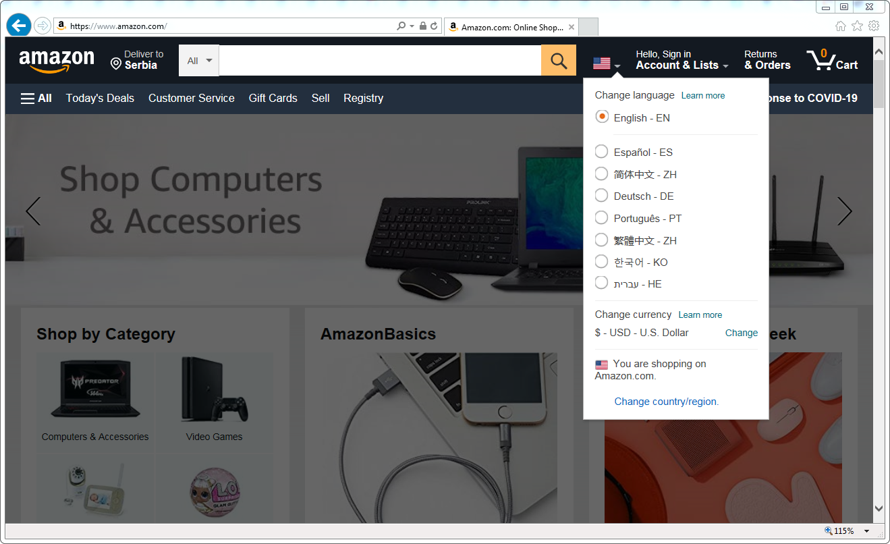
Potreba za internacionalizacijom sadržaja
Uvod
Notes:
Svako od Vas zna engleski i verovatno nećete menjati inicijalni jezik

Slide 5

Potreba za internacionalizacijom sadržaja
Uvod
Notes:
Pitanje je koliko bi se snašli na ovakvom sajtu za kupovinu a da ne uključujete google translate opciju

Slide 6

Potreba za internacionalizacijom sadržaja
Uvod
Notes:
A i kad koristite google web page translator, pitanje je da li li će sve da se prevede kako treba?
Tekst u slikama neće prevoditi sigurno
Specifične reči isto tako se neće prevesti

Slide 7
Potreba za internacionalizacijom sadržaja
Uvod
Osnovna ideja internacionalizacije sadržaja može se videti iz činjenice da različiti korisnici imaju potrebu da koriste aplikaciju na različitim jezicima/pismima.

Slide 8
Definisanje poruka
Datoteke u kojima se navode poruke
Sav tekstulani sadržaj koji se koristi za potrebe internacionalizacije piše se u property fajlovima, a oni se skladište u okviru src/main/resources direktorijuma.
Obično se kreira defaultni fajl pod nazivom messages.properties u kome se navodi predefinisani/osnovni set poruka koji se koristi ako aplikacija ne podržava poruku za odabrani jezik internacionalizacije.
Za svaki jezik internacionalizacije koji treba da podržava aplikacija se navodi set poruka u okviru zasebnog property fajla, pri čemu taj fajl sadrži sufiks koji predstvlja kod zemlje (npr. messages_sr.properties, messages_de.properties, messages_nl.properties,...)

Slide 9
Definisanje poruka
Izgled messages.properties datoteke
Sadržaj datoteke navodi se po principu ključ=vrednost
Ključ može da se sastojati iz više reči koje se odvajaju simbolom “.” sa ciljem da se definiše hijerahija poruka u okviru samog fajla, a obično odgovara lokaciji labele u HTML fajlu za koju se definiše poruka
filmovi.index.title=Movies
filmovi.index.table.caption=Movies
filmovi.index.table.redBr=no.
filmovi.index.table.naziv=title
projekcije.index.table.caption=Projections
filmovi.index.title=Filmovi
filmovi.index.table.caption=Filmovi
filmovi.index.table.brojStavke=r. br.
filmovi.index.table.naziv=naziv
projekcije.index.table.caption=Projekcije
messages.properties
messages_sr.properties

Slide 10
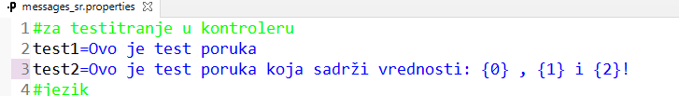
Definisanje poruka
Izgled messages.properties datoteke
Poruke se po potrebi mogu parametrizovati, tako što se pri preuzimanju poruke prosleđuje dodatni sadržaj u poruku.
Prosleđeni sadržaj se insertuje redom po lokacijama koje se označavaju sa vitičastim zagradama { }, između kojih se navodi broj prosleđene poruke
Simple Properties Editor plug-in za Ecipse https://marketplace.eclipse.org/content/simple-properties-editor
test1=Ovo je test poruka
test2=Ovo je test poruka koja sadr\u017Ei vrednosti: {0} , {1} i {2}!
messages.properties,
messages_sr.properties, messages_de.properties

Slide 11
Izvor poruka
MessageSource interfejs
MessageSource interfejs se u Spring radnom okviru koristi za pronalaženje poruka, pružajući podršku za njihovu parametrizaciju i interncipnalizaciju.
Korišćenjem MessageSource programerima je omogućen pristup tekstualnom sadržaju koje su napisan za različite jezike.
Spring sadrži dve implementacije interfejsa ResourceBundleMessageSource i ReloadableResourceBundleMessageSource.
Pristup MessageSource omogućen je DI mehanizmom
@Autowired
private MessageSource messageSource;

Slide 12
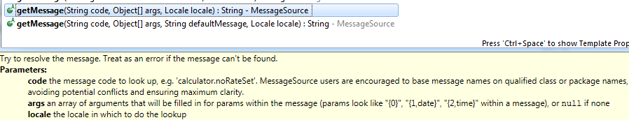
Izvor poruka
MessageSource
Metoda getMessage interfejsa MessageSource omogućuje pribavljanje sadržaja za navedeni jezik.
U okviru poziva metode se navode:
ključ poruke,
dodatni parametri poruke (ako postoje)
lokalizacija za koju se traži poruka

Slide 13
Izvor poruka
MessageSource
messages_sr.properties
test1=Ovo je test poruka
test2=Ovo je test poruka koja sadr\u017Ei vrednosti: {0} , {1} i {2}!
messages.properties
test1=This is a test message
test2=This is a test message containing values: {0} , {1} and {2}!
messageSource.getMessage("test1",null, Locale.forLanguageTag("sr"));
messageSource.getMessage("test2",new Object[] {"Pera" , "Mika", "Žika"}, Locale.ENGLISH);
Ovo je test poruka
This is a test message containing values: Pera , Mika and Žika!

Slide 14
Izvor poruka
ResourceBundleMessageSource
Klasa ResourceBundleMessageSource predstavlja implementaciju MessageSource interfejsa i u određenoj meri predstavlja ekstenziju sandardne klase ResourceBundle iz Jave.
Spring Application Context delegira razrešenje poruka beanu čiji je naziv messageSource.
Bean messageSource predstavlja objekat klase ResourceBundleMessageSource.
//definisanje bean messageSource koji Spring po defaultu koristi razrešavanje poruka
@Bean(name= {"messageSource"})
public ResourceBundleMessageSource messageSource() {
ResourceBundleMessageSource source = new ResourceBundleMessageSource();
//postavljanje diretorijuma koji sadrži poruke/prefiks naziva property datoteke
source.setBasenames("messages/messages");
//ukoliko se ne postoji poruka za kluč ispiši samo ključ
source.setUseCodeAsDefaultMessage(true);
source.setDefaultEncoding("UTF-8");
//postavljanje default lokalizacije na nivou aplikacije
// source.setDefaultLocale(Locale.forLanguageTag("sr"));
// source.setDefaultLocale(Locale.US);
return source;
}
InternacionalizacijaController i index() i ispis na konzolu
SecondConfiguration

Slide 15
Korišćenje različitih poruka za različite korisnike
Koristiti sesiju - mauelno upravljati lokalizacijom
Čuvanje podataka o odabranoj lokalizaciji za klijenta može se uraditi oslanjajući se na sesiju.
U HttpSession se može mauelno ubaciti podatak o lokalizaciji koji će se preuzeti pri definisanju teksualnog sadržaja za HTML stanice.
//pri inicijalizaciji sesije zadaje se lokalizacija
session.setAttribute("lokalizacija", Locale.forLanguageTag("sr"));
//u kontroleru se preuzimaju podaci o lokalizaciji
Locale lokalizacija = (Locale) session.getAttribute("lokalizacija");
...
"<title>"+messageSource.getMessage("inter.title", null, lokalizacija) + "</title>\r\n" +

Slide 16
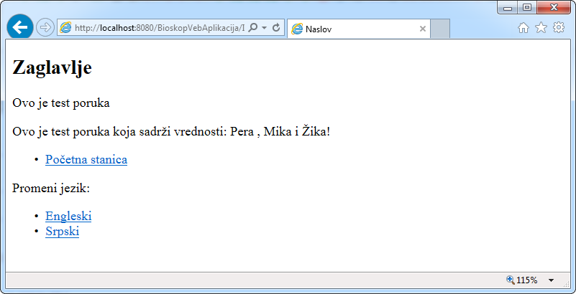
Korišćenje različitih poruka za različite korisnike
Koristiti sesiju - mauelno upravljati lokalizacijom
InitHttpSessionListener, InternacionalizacijaController i index() i ispis u HTML

Slide 17
Korišćenje različitih poruka za različite korisnike
Koristiti sesiju - mauelno upravljati lokalizacijom
Problem nastaje usred potrebe za promenom lokalizacije koju koristi klijent.
Neophodno je kreirati metode kontrolera koje će u odnosu za dadati parametar zahteva (npr. @RequestParam(defaultValue="sr") String jezik) izmeniti stanje lokalizacije.
// GET: Internacionalizacija/PromeniJezik?jezik=en
@GetMapping("PromeniJezik")
public void promeniJezik(@RequestParam(defaultValue="sr") String jezik, HttpSession session, HttpServletResponse response){
Locale lokalizacija = (Locale) session.getAttribute("lokalizacija");
if(jezik.equals("sr")) {
lokalizacija = Locale.forLanguageTag("sr");
} else if (jezik.equals("en")) {
lokalizacija = Locale.ENGLISH;
}
session.setAttribute("lokalizacija", lokalizacija );
response.sendRedirect(bURL+"Internacionalizacija");
}

Slide 18
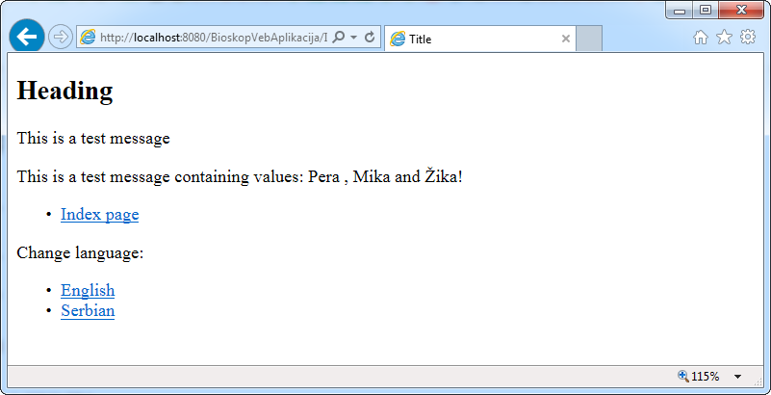
Korišćenje različitih poruka za različite korisnike
Koristiti sesiju - mauelno upravljati lokalizacijom
InternacionalizacijaController i promeniJezik

Slide 19
Korišćenje različitih poruka za različite korisnike
Koristiti sesiju – automatski upravljati lokalizacijom
Ideja je da se upravljanjem podacima za lokalizaciju izvšrava automatski.
LocaleResolver interfejs se u Spring radnom okviru koristi za određivanje trenutne lokalizacije koja je u upotrebi za klijenta.
Postoje više implementacija inerfejsa koji određuju lokalizaciju na osnovu podataka iz HTTP zahteva koji se čuvaju u sesiji, cookie, Accept-Language atibutu HTTP zaglavlja.
AcceptHeaderLocaleResolver - određuje lokalizaciju u koristeći vrednost Accept-Language atibut HTTP zaglavlja
SessionLocaleResolver - određuje lokalizaciju i skladišti je u HttpSession klijenta
CookieLocaleResolver - određuje lokalizaciju i skladišti je u cookie za klijenta

Slide 20
Korišćenje različitih poruka za različite korisnike
SessionLocaleResolver
Spring Application Context delegira razrešenje lokalizacije bean čiji je naziv localeResolver.
Bean localeResolver predstavlja objekat klase SessionLocaleResolver.
Neophodno je samo još definisati mehanizam za promenu lokalizacije
//LocaleResolver određuju lokalizaciju na osnovu podataka iz HTTP zahteva
//SessionLocaleResolver - određuje lokalizaciju i skladišti je u HttpSession klijenta
@Bean
public LocaleResolver localeResolver() {
SessionLocaleResolver slr = new SessionLocaleResolver();
//postavljanje default lokalizacije
slr.setDefaultLocale(Locale.forLanguageTag("sr"));
return slr;
}

Slide 21
Korišćenje različitih poruka za različite korisnike
LocaleChangeInterceptor
Promenu lokalizacije od stane kijenata trebalo bi programski definisati na svakoj pristupnoj tački aplikacije, što bi u suštini bilo ponavljanje istog koda ako bi ga pisali po ugledu na metodu promeniJezik od InternacionalizacijaController.
Prethodni problem rešiće se uz pomoći presretača (interceptor) HTTP zahteva.
Definisaće se bean localeChangeInterceptor koji će omogućiti promenu trenutne lokalizacije u odnosu na odabrani query parametar HTTP zaglavlja.
//Interceptor that allows for changing the current locale on every request,
//via a configurable request parameter (default parameter name: "locale").
@Bean
public LocaleChangeInterceptor localeChangeInterceptor() {
LocaleChangeInterceptor lci = new LocaleChangeInterceptor();
lci.setParamName("locale");
return lci;
}
Notes:
Možemo postaviti da se posmatra neki drugi query parametar HTTP zaglavlja

Slide 22
Korišćenje različitih poruka za različite korisnike
LocaleChangeInterceptor
Svi presretači HTTP zahteva moraju se registrovati u Spring radnom okviru.
Restracija se postiže dodavanjem presretača u InterceptorRegistry i proširivanjem @Configuration anotirane klase implementacijom WebMvcConfigurer interfejsa.
@Configuration
public class SecondConfiguration implements WebMvcConfigurer{
...
//Restracija presretača se postiže dodavanjem presretača u InterceptorRegistry i
//implementacijom WebMvcConfigurer interfejs
@Override
public void addInterceptors(InterceptorRegistry registry) {
registry.addInterceptor(localeChangeInterceptor());
}
}
SecondConfiguration

Slide 23
Korišćenje različitih poruka za različite korisnike
Koristiti sesiju – automatski upravljati lokalizacijom
U okviru kontrolera moguće se odrediti lokalizaciju koristeći localeResolver bean i metodu resolveLocale koja kao parametar prime HTTPRequest objekat.
@Autowired
private MessageSource messageSource;
@Autowired
private LocaleResolver localeResolver;
// GET: Internacionalizacija2
@GetMapping
@ResponseBody
public String index(HttpServletRequest request) {
Locale lokalizacija = localeResolver.resolveLocale(request);
...
"<title>"+messageSource.getMessage("inter2.title", null, lokalizacija) + "</title>\r\n" +

Slide 24
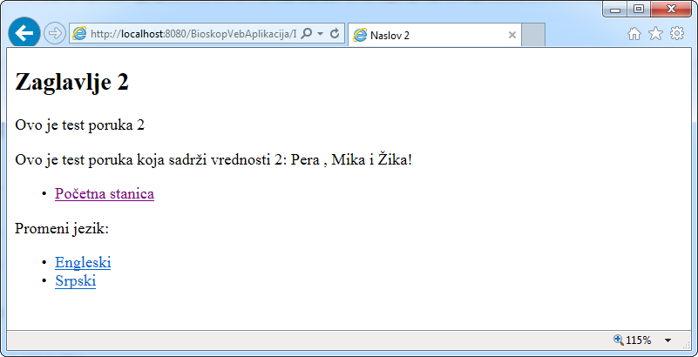
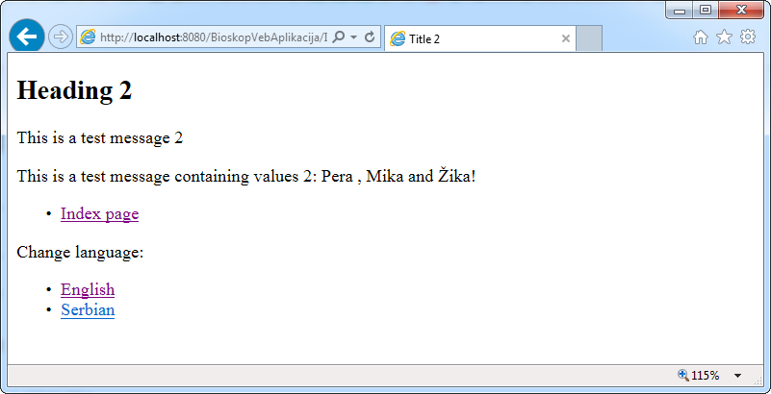
Korišćenje različitih poruka za različite korisnike
Koristiti sesiju – automatski upravljati lokalizacijom
Internacionalizacija2Controller i index()

Slide 25
Dodatno
Koristiti sesiju – automatski upravljati lokalizacijom
Više o lokalizaciji u Spring Boot možete videti na
https://dzone.com/articles/learn-how-to-internationalize-and-localize-your-ja
https://www.baeldung.com/spring-boot-internationalization/
https://lokalise.com/blog/spring-boot-internationalization/
https://phrase.com/blog/posts/spring-boot-internationalization/

